Slide 1
Mokymų vadovas
Europos Komisijos parama šio leidinio rengimui nereiškia pritarimo jo turiniui, kuriame pateikiama autorių nuomonė, todėl Europos Komisija negali būti laikoma atsakinga už informaciją panaudotą šiame leidinyje.

Slide 2
Sveiki!
Džiaugiamės galėdami pristatyti jums stalo žaidimą "Atpažink ir veik", naujovišką, interaktyvią priemonę, specialiai sukurtą smurtui darbe HORECA sektoriuje spręsti ir su juo kovoti. Šiame žaidime integruoti patirtinio mokymosi principai, kad būtų lengviau suprasti smurtą darbe, jo priežastis ir veiksmingas prevencijos bei valdymo strategijas.
Žaidime pabrėžiama empatija ir supratimas visų dalyvaujančių žaidime perspektyvoms. Šis visybinis požiūris skatina visapusišką supratimą apie smurto darbo vietoje sudėtingumą, suteikia mokymų vadovui ir besimokantiesiems reikiamų įgūdžių smurto situacijoms atpažinti ir veiksmingai į jas reaguoti.

Slide 3
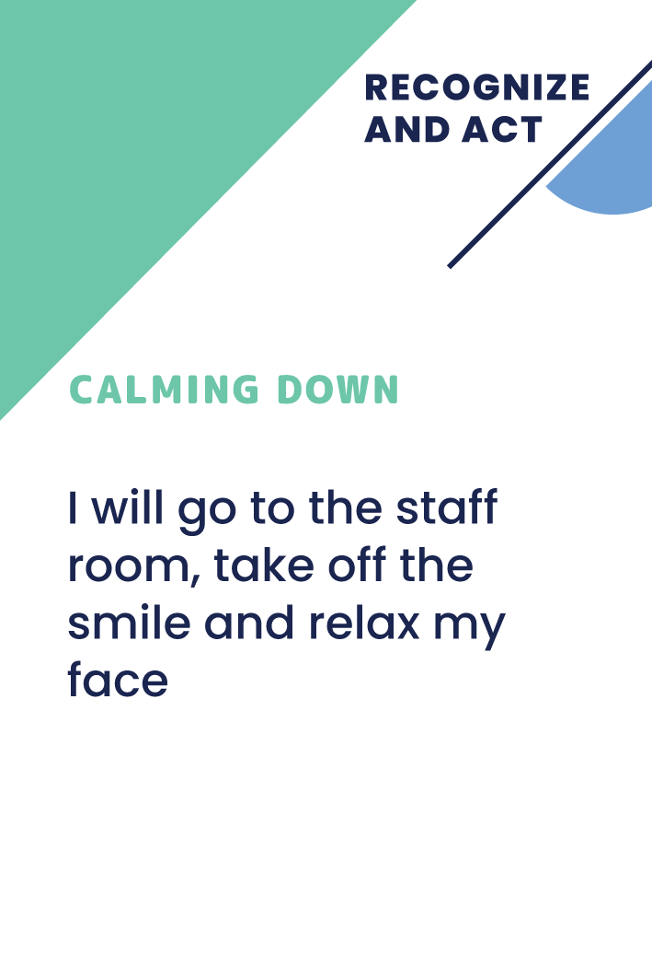
Žaidimą "Atpažink ir veik" sudaro:
60 probleminių situacijų kortelių ir 240 sprendimo kortelių, suskirstytų į keturias sprendimų grupes:
60 nusiraminimo strategijų
60 mąstymo strategijų
60 pokalbių strategijų
60 veiksmų strategijų
60 istorijų

Slide 4
Būdami mokymų vadovai, pteiksite dalyviams įvairias situacijas ir įtrauksite juos į diskusijas, remdamiesi situacijų ir jų sprendimo strategijų kortelėmis.
Šis procesas leis dalyviams aktyviai mokytis ir apmąstyti įvairius smurto darbe aspektus, taip palengvinant bendrą supratimą ir skatinant atvirą dialogą smurto darbe klausimu.

Slide 5
Jūsų, kaip mokymų vadovo, vaidmuo
Žaidžiant šį žaidimą skaitmeniniu formatu, jis tampa prieinamas platesnei auditorijai ir suteikia daugiau patogumo bei lankstumo, todėl dalyviai gali mokytis nepriklausomai nuo jų buvimo vietos.
Tikime, kad naudodami šį žaidimą kaip mokymosi ir vertinimo priemonę paskatinsite HORECA sektoriaus kultūros pokyčius, kviesite kurti labiau įtraukią, saugią ir pagarbią darbo aplinką.
Atminkite, kad jūsų vaidmuo šioje permainų kelionėje yra esminis, ir mes tikimės, kad su jūsų pagalba šis žaidimas turės teigiamą poveikį.

Slide 6
1.
Pasiruošimas mokymų sesijai
Notes:
DURAKS

Slide 7
Žaidimo supratimas
Prieš pradedant mokymus, labai svarbu susipažinti su žaidimu "Atpažink ir veik" ir jo sudedamosiomis dalimis.
Susipažinkite su stalo žaidimo turiniu ir supraskite įvairias kortelėse pateikiamas problemines situacijas bei jų sprendimų korteles. Korteles, kurios, jūsų manymu, netinkamos, drąsiai išimkite.
Žinodami, kaip šios kortelės susijusios tarpusavyje, galėsite sklandžiai ir efektyviai vasti žaidimą.

Slide 8
Suprasti savo auditoriją
Susipažinkite su savo auditorija. Ištirkite HORECA sektorių, kuriam jie priklauso, ir supraskite bendrus iššūkius, su kuriais jie susiduria dėl smurto darbe.
Suprasdami jų patirtis ir požiūrį, galėsite susieti žaidime pateikiamas situacijas su jų realia patirtimi ir taip pagerinti mokymosi procesą.
Prieš pradėdami mokymus naudojant stalo žaidimą "Atpažink ir veik", turėtumėte žinoti keletą dalykų apie savo mokinius, kad galėtumėte pritaikyti savo metodą ir palengvinti veiksmingiausią mokymosi patirtį:

Slide 9
Suprasti savo auditoriją
Jų vaidmenys ir patirtis: Supraskite jų pareigas HORECA sektoriuje ir jų profesinę patirtį. Tai padės jums pritaikyti žaidime pateikiams situacijas, kad jos taptų tinkamesnės.
Ankstesnis mokymasis: Ar jie yra susipažinę su smurto darbe prevencijos ir valdymo koncepcijomis? Ar jie anksčiau yra dalyvavę panašiuose mokymuose? Tai gali padėti jums įvertinti jų turimas žinias ir nustatyti sritis, kurias reikėtų toliau nagrinėti.
Patogumo lygis žaidimuose: Ne visi vienodai gerai jaučiasi mokydamiesi per žaidimus. Žinodami, kiek besimokantieji yra susipažinę su žaidimais ir kaip jiems patinka juos žaisti, galėsite pritaikyti žaidimo panaudojimo mokymuose būdą.

Slide 10
Suprasti savo auditoriją
Lūkesčiai: Labai svarbu žinoti, ką jie tikisi gauti iš šių mokymų. Ar jie tikisi įgyti konkrečių įgūdžių ar žinių?
Mokymosi stiliai: Suprasdami besimokančiųjų pageidaujamus mokymosi stilius, galėsite pritaikyti mokymo metodą, kad jie geriau įsitrauktų ir geriau suprastų.
Kultūrinė aplinka ir jautrumas: Jei turite įvairialypę mokymų dalyvių grupę, žinodami jų kultūrinę kilmę galite užtikrinti, kad mokymai vyks pagarbiai ir įtraukiančiai.

Slide 11
Suprasti savo auditoriją
Reali patirtis: Jei jie jaučiasi patogiai, jų patirtis ar pastebėjimai apie smurtą darbe gali suteikti vertingų įžvalgų ir padaryti mokymus labiau suprantamus.
Organizacijos politika: Žinios apie mokymų dalyvių organizacijos politiką smurto darbe atžvilgiu gali padėti susieti žaidimo scenarijus su jų realiomis situacijomis darbe.
Bendravimo stiliai: Kaip jie mėgsta bendrauti? Ar jiems patogiau atviros diskusijos, ar jie mieliau renkasi labiau struktūruotus formatus, pavyzdžiui, klausimus ir atsakymus arba diskusijas mažose grupėse?
Technologijų išmanymas: Jei mokymų metu naudosite skaitmeninę žaidimo versiją ar kitas skaitmenines priemones, svarbu nustatyti, ar mokiniai geba lengvai naudotis technologijomis.

Slide 12
2.
Taisyklių peržiūra
Notes:
DURAKS

Slide 13
Taisyklių peržiūra
Įsitikinkite, kad atidžiai peržiūrėjote ir supratote žaidimo taisykles. Taip būsite pasirengę jas aiškiai paaiškinti ir atsakyti į visus dalyvių klausimus. Atminkite, kad žaidimo tikslas - palengvinti mokymąsi, todėl žaidimo mechanikos aiškumas ir supratimas yra labai svarbūs.
Pristatymo pabaigoje rasite žaidimo taisykles, tačiau drąsiai galite improvizuoti, koreguoti ir iš dalies ar visiškai jas keisti.
Galite kurti savo turinį arba paprašyti, kad tai padarytų besimokantieji dalyviai, pavyzdžiui, sukurti savo problemines situacijas ar sprendimus.

Slide 14
3.
Aplinkos paruošimas
Notes:
DURAKS

Slide 15
Aplinkos paruošimas
Ar žaidimas bus žaidžiamas asmeniškai, ar skaitmeniniu būdu, užtikrinkite, kad aplinka būtų tinkamai paruošta mokymui.
Asmeninių užsiėmimų atveju pasirūpinkite, kad fizinė erdvė būtų pritaikyta dalyviams būtų patogu ir lengva judėti.
Hibridinių ir skaitmeninių sesijų metu susipažinkite su su platforma, kad užtikrintumėte sklandžią visų dalyvių patirtį.

Slide 16
4.
Diskusijų ir atsiliepimų planavimas
Notes:
DURAKS

Slide 17
Diskusijų ir atsiliepimų planavimas
Mokymų tvarkaraštyje numatykite laiko diskusijoms ir grįžtamajam ryšiui. Šios veiklos yra esminiai mokymosi proceso komponentai. Paruoškite keletą orientacinių klausimų ar užuominų, kad palengvintumėte šias diskusijas, sutelkdami dėmesį į žaidimo mokymosi tikslus.
Grįžtamojo ryšio rinkimas po žaidimo gali padėti įvertinti žaidimo veiksmingumą, patobulinti būsimas žaidimo versijas ir suteikti įžvalgų apie dalyvių mokymąsi. Atsiliepimus galite rinkti ne tik apie mokymo turinį, bet ir apie žaidimo strategijas.

Slide 18
Diskusijų ir grįžtamojo ryšio planavimas - metodai
Apklausa : Parenkite klausimyną apklausai po mokymų, kuriame būtų klausiama apie dalyvių patirtį žaidime, mokymų vertę jiems ir išmoktų strategijų taikymo darbo aplinkoje galimybes. Tai galima atlikti naudojant skaitmenines priemones, pavyzdžiui, "Google Forms" ar "SurveyMonkey", arba naudojant popierinį klausimyną.
Grupės diskusija: Po žaidimo surenkite apibendrinimo sesiją. Paskatinkite dalyvius pasidalyti savo patirtimi, pagrindiniais pastebėjimais ir pasiūlymais, kaip pagerinti situaciją. Šią diskusiją galite struktūruoti naudodami konkrečias užuominas arba atvirus klausimus.

Slide 19
Diskusijų ir grįžtamojo ryšio planavimas - metodai
Individualūs interviu: Atlikite individualius pokalbius su dalyviais. Taip galima gauti išsamesnių atsiliepimų ir suteikti dalyviams galimybę pasidalyti mintimis, kuriomis jie gali jaustis nejaukiai. grupės aplinkoje.
Savirefleksija: Paprašykite dalyvių parašyti trumpą refleksiją apie savo patirtį žaidžiant žaidimą ir tai, ko jie išmoko. Tai gali padėti jiems įsisavinti įgytas žinias ir suteikti jums vertingų įžvalgų apie jų mokymosi procesą.

Slide 20
Diskusijų ir atsiliepimų planavimas
Internetinės grįžtamojo ryšio platformos: Jei jūsų mokymai turi skaitmeninį komponentą, apsvarstykite galimybę naudoti internetines grįžtamojo ryšio platformas, kuriose dalyviai gali palikti savo komentarus ir įvertinti mokymus.
Pastebėjimas: Kaip treneris atkreipkite dėmesį į žaidimo dinamiką. Ar dalyviai buvo įsitraukę? Ar atrodė, kad jie suprato scenarijus ir strategijas? Tai gali padėti suprasti žaidimo veiksmingumą.
Testai prieš ir po mokymų: Įvertinkite dalyvių žinias prieš ir po žaidimo, kad nustatytumėte mokymosi rezultatus. Tai galima padaryti pasitelkiant viktorinas arba trumpo atsakymo klausimus.

Slide 21
Diskusijų ir atsiliepimų planavimas
Grįžtamojo ryšio laukelis: Jei pageidaujama anonimiškumo, gali būti naudinga fizinė arba skaitmeninė grįžtamojo ryšio dėžutė, į kurią dalyviai gali mesti savo pastabas ar pasiūlymus.
Tarpusavio atsiliepimai: Mažose grupelėse paprašykite dalyvių pasidalyti atsiliepimais apie savo žaidimo rezultatus, komandinį darbą ir išmoktas strategijas. Po to jie gali apibendrinti atsiliepimus ir pasidalyti jais su didesne grupe arba treneriu.

Slide 22
5.
Žaidimas su vadybininkais
Notes:
DURAKS

Slide 23
Žaidimas su vadybininkais
Žaidžiant tokį stalo žaidimą kaip "Atpažink ir veik" mokymų su HORECA vadovais aplinkoje tikrai gali kilti tam tikrų unikalių iššūkių ir problemų.
Štai keletas punktų, kuriuos turėtų turėti omenyje treneris:
Hierarchija
Konkurencingumas
Skirtingi mokymosi stiliai
Jautrios temos
Laiko apribojimai
Taikymas realiame gyvenime:
Gynybiškumas:
Kultūrinis aspektas
Konfidencialumas
Tolesni veiksmai

Slide 24
Vadovams
Hierarchija: Kadangi turėsite vadovų grupę, gali būti, kad dėl jų užimamų pareigų organizacijoje jau egzistuoja tam tikra dinamika. Svarbu sukurti aplinką, kurioje visi dalyviai jaustųsi vienodai patogiai ir būtų skatinami dalyvauti.
Konkurencingumas: Tai gali būti ir teigiamas, ir neigiamas aspektas. Nors tai gali padidinti įsitraukimą, tačiau kai kurie dalyviai dėl to gali labiau susitelkti į žaidimo "laimėjimą", o ne į mokymąsi iš jo.
Skirtingi mokymosi stiliai: Žmonės turi skirtingus mokymosi būdus. Vieni gali labiau įsitraukti į vaizdines priemones, o kiti mieliau renkasi diskusijas. Svarbu taikyti įvairias mokymo strategijas, kad būtų atsižvelgta į šiuos skirtumus.

Slide 25
Vadovams
Jautrios temos: Kai kurie vadovai gali būti susidūrę su smurtu darbe arba būti jo liudininkais. Labai svarbu užtikrinti, kad aplinka būtų pagarbi ir saugi visiems.
Laiko apribojimai: Todėl svarbu, kad žaidimas ir mokymai būtų glausti ir patrauklūs. Taip pat labai svarbu laiku pradėti ir baigti užsiėmimą.
Taikymas realiame gyvenime: Vadovai labiau linkę įsitraukti, jei mato, kaip išmoktus įgūdžius galima pritaikyti jų pareigose. Užtikrinkite, kad žaidimo scenarijai būtų realistiški ir aktualūs.

Slide 26
Diskusijų ir atsiliepimų planavimas
Gynybiškumas: Jei kai kurie vadovai yra buvę smurto darbe aplinkoje, jie gali jaustis gynybiškai arba nepatogiai. Užtikrinkite juos, kad žaidimo tikslas - ne kaltinti, o mokytis prevencijos ir valdymo strategijų.
Kultūriniai aspektai: Jei turite įvairialypę vadovų grupę, užtikrinkite, kad turinys ir diskusijos būtų pagarbios visoms grupėms.
Konfidencialumas: Užtikrinkite, kad bet kokia asmeninė patirtis, kuria dalijamasi mokymų metu, būtų vertinama pagarbiai ir konfidencialiai. Tai paskatins atvirą ir sąžiningą bendravimą.
Tolesni veiksmai: sužaidus žaidimą gali kilti tam tikrų problemų ar klausimų. Būtinai palikite šiek tiek laiko diskusijai ir pateikite išteklių tolesniam mokymuisi ir pagalbai.

Slide 27
6.
Mokymo struktūra
Notes:
DURAKS

Slide 28
Mokymo struktūra
Įvadas: Trumpai paaiškinkite žaidimą ir jo tikslus.
Žaidimas: Žaisti žaidimą paeiliui, aptarti kiekvieną situaciją ir sprendimą.
Teorinė sesija: Pagrindinės teorinės koncepcijos apie smurtą darbe,
Apibendrinimas: Grupės diskusija, kurioje aptariamas žaidimas ir pagrindiniai mokymosi rezultatai.
Atsiliepimai: Grįžtamojo ryšio rinkimas būsimiems patobulinimams.

Slide 29
Mokymo struktūra
Įvadas: Pradėkite nuo apšilimo veiklos, kad pralaužtumėte ledus ir užmegztumėte ryšį tarp dalyvių. Po to trumpai paaiškinkite žaidimą, jo tikslus ir reikšmę jų, kaip HORECA vadovų, vaidmenims. Pristatykite smurto darbe temą, trumpai aptardami jo formas ir poveikį.
Teorinė sesija: Pristatykite pagrindines teorines koncepcijas apie smurtą darbe, jo rūšis, požymius ir galimą poveikį darbuotojams. Tai gali apimti pristatymą, vaizdo įrašą arba atitinkamo straipsnio skaitymą ir aptarimą grupėje arba atvejo tyrimą.

Slide 30
Mokymo struktūra
Realaus gyvenimo analizė: Aptarkite realius smurto darbo vietoje pavyzdžius ar atvejų tyrimus. HORECA pramonėje. Tai suteiks teorijai kontekstą ir padės ją labiau susieti. Paprašykite dalyvių pasidalyti (neatskleidžiant jautrių detalių) bet kokia patirtimi, kurią jie patyrė ir kaip jie elgėsi tose situacijose.
Žaidimo paaiškinimas: Išsamiai aptarkite žaidimo taisykles. Įsitikinkite, kad visi supranta žaidimo struktūrą, probleminės situacijos kortelių ir sprendimo kortelių paskirtį bei vertinimo sistemą (jei taikoma).
Žaidimas: Dalyviai žaidžia paeiliui, aptardami kiekvieną situaciją ir jos sprendimą. Treneris turėtų palengvinti diskusiją, užtikrindamas, kad visi dalyvautų. ir kad pokalbis išliktų pagarbus bei produktyvus.

Slide 31
Mokymo struktūra
Taikymas realiame gyvenime: Po žaidimo surenkite diskusiją apie tai, kaip žaidimo pamokas galima pritaikyti realiame gyvenime. Paskatinkite dalyvius pasidalyti įžvalgomis apie tai, kaip jie galėtų elgtis su panašiais scenarijais savo darbo vietose.
Apibendrinimas: Surenkite grupinę diskusiją, kurioje aptarsite žaidimą, pasirinktus sprendimus ir pagrindinius mokymosi rezultatus. Tai galimybė įtvirtinti teorines sąvokas, aptartas per mokymus, ir jų taikymą žaidime.
Apibendrinimas: Apibendrinimas: Apibendrinkite pagrindinius mokymų rezultatus. Aptarkite tolesnius veiksmus, Tolesni veiksmai, strategijų taikymas darbo vietoje, arba papildomi šaltiniai, iš kurių galima daugiau sužinoti apie smurtą darbo vietoje.

Slide 32
Mokymo struktūra
Atsiliepimai: Surinkite atsiliepimus apie mokymus. Tai gali būti apklausa, grupės diskusija arba individualus pokalbis. Grįžtamasis ryšys suteiks vertingos informacijos būsimoms mokymo sesijoms tobulinti.
Atminkite, kad svarbu užtikrinti, jog mokymo aplinka būtų saugi, įtraukianti ir pagarbi. Diskusijų metu gali iškilti jautrių temų, todėl būkite pasirengę jas tinkamai spręsti.
Galite laisvai keisti užsiėmimo elementus, atsižvelgdami į "groop" dinamiką.

Slide 33
Mokymo struktūra
Atsiliepimai: Surinkite atsiliepimus apie mokymus. Tai gali būti apklausa, grupės diskusija arba individualus pokalbis. Grįžtamasis ryšys suteiks vertingos informacijos būsimoms mokymo sesijoms tobulinti.
Atminkite, kad svarbu užtikrinti, jog mokymo aplinka būtų saugi, įtraukianti ir pagarbi. Diskusijų metu gali iškilti jautrių temų, todėl būkite pasirengę jas tinkamai spręsti.
Galite laisvai keisti užsiėmimo elementus, atsižvelgdami į grupės dinamiką.

Slide 34
Kaip žaisti?

Slide 35
1. Modulis
Priežastys ir veikimo mechanizmai
Notes:
DURAKS

Slide 36
1. Modulis Priežastys ir veikimo mechanizmai
Paruošimas
Prieš pradėdami žaisti žaidimą, pasirinkite istorijų korteles, susijusias su jūsų darbo vieta.
Iš kiekvienos sprendimų kortelių kategorijos pasirinkite korteles, susijusias su su patyčiomis darbe.

Slide 37
1. Modulis Priežastys ir veikimo mechanizmai
Paruošimas
Kiekvienas žaidėjas taip pat turėtų gauti rinkinį sprendimo kortelių, kuriose būtų vienodas skaičius kortelių iš kiekvienos kategorijos. (4-12)
Išmaišykite probleminės situacijos korteles ir padėkite jas ant stalo atverstomis kortelėmis žemyn.

Slide 38
1. Modulis Priežastys ir veikimo mechanizmai
Žaidimas
Pirmasis žaidėjas ištraukia su patyčiomis darbe susijusią probleminės situacijos kortelę ir garsiai ją perskaito grupei.
Tada kiti žaidėjai iš savo rankos pasirenka sprendimo kortelę, kuri, jų manymu, būtų geriausias būdas išvengti būtų geriausias būdas spręsti patyčių problemą.

Slide 39
1. Modulis Priežastys ir veikimo mechanizmai
Žaidimas
Kai visi žaidėjai pasirenka sprendimo kortelę, pirmasis žaidėjas jas surenka ir garsiai perskaito grupei.
Tada grupė aptaria įvairius sprendimus ir įvertina, kurie iš jų būtų veiksmingiausi siekiant užkirsti kelią ar spręsti patyčių elgesio darbe problemą.

Slide 40
1. Modulis Priežastys ir veikimo mechanizmai
Grojimas ir uždarymas
Po kiekvieno raundo paprašykite žaidėjų įvardyti patyčių darbe priežastis ir mechanizmus, kurie buvo nurodyti probleminės situacijos kortelėje.
Paskatinkite juos nustatyti modelius ir bendras temas bei aptarti kaip skirtingose sprendimų kortelėse sprendžiamos šios priežastys ir mechanizmai.
Žaidimo eigoje naudokite probleminių situacijų korteles, kad paskatintumėte diskusijas apie konkrečius patyčių tipus ir įvairius veiksnius. juos lemiančius veiksnius.

Slide 41
1. Modulis Priežastys ir veikimo mechanizmai
Klausimai po rungtynių
Ar nustatėte sričių, kuriose galėtumėte pagerinti savo elgesį ar bendravimo stilių. patyčių darbe prevencijos srityje ir valdymą?
Ar žaidimas paskatino jus dažniau kalbėti apie patyčias darbe - kaip liudininką. ar kaip auka?
Ar nustatėte konkrečius žingsnius ar veiksmus, kurių galite imtis, kad padėtumėte užkirsti kelią patyčioms darbe arba jas spręsti?
Ar žaidimas įkvėpė jus toliau mokytis apie patyčių darbe prevenciją ir valdymą?
Kokią pagrindinę naudą gavote iš žaidimo?
Kaip pasikeitė žaidimas jūsų supratimą apie patyčias darbe ir jų priežastis?
Kaip žaidimas paskatino jus kitaip mąstyti apie patyčių darbe prevencijos ir valdymo strategijas?
Ar žaidime buvo momentų, kurie jums ypač įsiminė ar pakeitė jūsų požiūrį į patyčias darbe?

Slide 42
1. Modulis Priežastys ir veikimo mechanizmai
Klausimai po rungtynių
Ar galite pasidalyti pavyzdžiu iš žaidimo, kai priežasties ar veikimo mechanizmo supratimas padėjo išspręsti sudėtingą situaciją, susijusią su smurtu darbo vietoje?
Kaip, jūsų nuomone, įžvalgos apie šias priežastis ir mechanizmus gali padėti užkirsti kelią smurtui darbe arba sumažinti jo paplitimą?
Ar žaidimas pakeitė jūsų požiūrį į pagrindinius veiksnius ir dinamiką, lemiančius smurtą darbo vietoje? Jei taip, kokiu būdu?
Kaip manote, kokias priežastis ar mechanizmus svarbiausia šalinti, kad būtų sukurta įtraukesnė ir saugesnė darbo vieta?
Remdamiesi savo patirtimi žaidžiant žaidimą, kokias strategijas gali įgyvendinti organizacijos, siekdamos aktyviai šalinti šias priežastis ir mechanizmus ir taip sumažinti smurto darbe riziką?

Slide 43
1. Modulis Priežastys ir veikimo mechanizmai
Klausimai po rungtynių
Ar galite aprašyti kokią nors asmeninę patirtį ar pastebėjimus, susijusius su žaidime aptariamomis priežastimis ar mechanizmais?
Kaip, jūsų nuomone, veiksmų priežasčių ir mechanizmų supratimas gali prisidėti prie sveikesnės darbo vietos kultūros ir geresnės darbuotojų savijautos?
Kaip manote, koks vaidmuo tenka įvairių organizacijos lygmenų darbuotojams nustatant ir šalinant priežastis ir mechanizmus, skatinančius smurtą darbe?
Ar buvo kokių nors netikėtų įžvalgų ar supratimų apie priežastis ir mechanizmus bei jų poveikį smurtui darbe, kuriuos gavote žaisdami šį modulį?

Slide 44
2. Modulis
Poveikis smurtui darbo vietoje
Notes:
DURAKS

Slide 45
2. Modulis Smurto darbo vietoje poveikis
Paruošimas
Padėkite korteles su probleminėmis situacijomis, susijusiomis būtent su poveikio poveikiu smurtui darbo vietoje, susijusiam su jūsų situacija. arba mokymo tikslus, padėkite ant stalo atvirkščia puse į viršų. Šiose probleminių situacijų kortelėse turėtų būti aprašyti įvairūs scenarijai, pavyzdžiui, žodinis ar fizinis smurtas, grasinimai, priekabiavimas ir pan.
Kiekvienas žaidėjas gali laisvai pasirinkti situaciją.
Įsitikinkite, kad kiekvienas žaidėjas turi bent vieną probleminės situacijos kortelę.

Slide 46
2. Modulis Smurto darbo vietoje poveikis
Žaidimas
Paprašykite žaidėjų atsistoti į eilę.
Paprašykite žaidėjų perskaityti savo korteles ir pagalvoti, kaip kortelėje aprašytas scenarijus gali paveikti juos asmeniškai.
Paraginkite juos apsvarstyti tiek tiesioginį scenarijaus poveikį, tiek galimą ilgalaikį poveikį jų psichikos sveikatai, pasitenkinimui darbu ir darbo našumui.

Slide 47
2. Modulis Smurto darbo vietoje poveikis
Žaidimas
Kai žaidėjai turės laiko
apsvarstyti savo korteles, paprašykite jų imtis:
tris žingsnius į priekį - jei kortelėje aprašytas scenarijus turėjo jiems padarė didelį poveikį.
Dvi - jei lengvos,
vienas, jei nedidelis,
none - jei nėra nė vieno arba jis/ji
nebuvo tokioje situacijoje

Slide 48
2. Modulis Smurto darbo vietoje poveikis
Žaidimas
Skatinkite juos laisvai judėti po kambarį ir stovėti tam tikru atstumu vienas nuo kito, kad parodytumėte smūgio stiprumą.
Paraginkite juos apmąstyti, kaip smurtas darbe gali skirtingai paveikti skirtingus asmenis, ir apsvarstyti, kaip jie galėtų padėti vieni kitiems įveikti šiuos padarinius.

Slide 49
2. Modulis Smurto darbo vietoje poveikis
Žaidimas ir uždarymas
Žaidimo eigoje toliau skatinkite žaidėjus apmąstyti, kokį poveikį smurto darbe poveikį sau. ir kitiems.
Paprašykite jų apsvarstyti strategijas kaip spręsti smurto darbe problemą ir paramą tiems, kurie patyrė smurto poveikį.

Slide 50
2. Modulis Smurto darbo vietoje poveikis
Žaidimas ir uždarymas
Taip įtraukdami sociometriją ir probleminės situacijos korteles, galite padėti žaidėjams suprasti asmeninį smurto darbe poveikį ir užjausti kolegas, kuriems smurtas darbe galėjo turėti kitokį poveikį.
Be to, galite paskatinti juos pagalvoti apie strategijas, kaip spręsti smurto darbe problemą ir palaikyti vienas kitą komandoje.

Slide 51
2. Modulis Smurto darbo vietoje poveikis
Klausimai po rungtynių
Ar nustatėte kokių nors konkrečių išteklių ar paramos sistemų kuriomis galėtumėte pasinaudoti, jei susidurtumėte su smurtu darbe?
Kaip manote, kokiu būdu žaidimą būtų galima patobulinti, kad būtų lengviau įžvelgti, padaryti išvadas ir pakeisti požiūrį?
Kokių konkrečių įžvalgų ar pastebėjimų gavote žaisdami žaidimą?
Ar nustatėte, kad anksčiau turėjote išankstinių nuostatų ar prielaidų dėl smurto darbo vietoje? ir jo poveikį?
Kas jums pasirodė vertingiausia apie žaidimą?
Ar žaidime buvo momentų, kurie jums sukėlė ypatingą atgarsį arba pakeitė jūsų požiūrį į smurtą darbo vietoje?
Ar nustatėte kokių nors konkrečių veiksmų veiksmų, kurių galite imtis, kad padėtumėte užkirsti kelią smurtui darbo vietoje arba spręsti jo problemą?
Ar žaidimas paskatino daugiau kalbėti apie smurtą darbe, kaip liudininkas arba kaip kaip auka?

Slide 52
3. Modulis
ES ir nacionalinės kovos su smurtu darbe priemonės / teisinis pagrindas
Notes:
DURAKS

Slide 53
3. Modulis ES ir nacionalinės kovos su smurtu darbe priemonės / teisinis pagrindas
Paruošimas
Paruoškite su smurtu darbo vietoje susijusių probleminių situacijų kortelių rinkinį. Kiekvienoje kortelėje turėtų būti aprašytas skirtingas scenarijus, kuris gali įvykti darbo vietoje.
Suskirstykite žaidėjus į nedideles grupes po 3-4 žmones ir tolygiai išdalykite jiems probleminių situacijų korteles. Nurodykite žaidėjams perskaityti savo korteles ir aptarti aprašytą scenarijų. kortelėje esantį scenarijų su savo grupe.

Slide 54
3. Modulis ES ir nacionalinės kovos su smurtu darbe priemonės / teisinis pagrindas
Žaidimas
Paskatinkite žaidėjus pasinaudoti internetu ir kitais šaltiniais, kad galėtų toliau tyrinėti šią temą ir nustatyti įvairių rūšių taisykles ir reglamentus, kurie gali būti pažeisti jų kortelėje aprašytame scenarijuje.
Priminkite jiems, kad jie turėtų stengtis kritiškai ir plačiai mąstyti apie įvairias galimas taisykles, įskaitant įmonės politiką, darbo įstatymus ir žmogaus teisių konvencijas.

Slide 55
3. Modulis ES ir nacionalinės kovos su smurtu darbe priemonės / teisinis pagrindas
Žaidimas
Po to, kai žaidėjai turės laiko aptarti ir ištirti savo probleminę situaciją, paprašykite kiekvienos grupės pasidalyti savo išvadomis su su didesne grupe.
Skatinkite žaidėjus aiškiai ir įdomiai pristatyti savo išvadas, jei įmanoma, pasitelkiant pavyzdžius ir anekdotus iš savo patirties.

Slide 56
3. Modulis ES ir nacionalinės kovos su smurtu darbe priemonės / teisinis pagrindas
Žaidimas ir klozūra
Žaidimo eigoje naudokite probleminių situacijų korteles, kad paskatintumėte diskusijas apie įvairias taisykles ir nuostatus, kurie gali būti pažeisti darbo vietoje.
Skatinkite žaidėjus kritiškai mąstyti apie tai, kaip skirtingų rūšių smurtas darbo vietoje gali pažeisti skirtingas taisykles, ir apsvarstyti galimas tokių pažeidimų pasekmes.

Slide 57
3. Modulis ES ir nacionalinės kovos su smurtu darbe priemonės / teisinis pagrindas
Žaidimas ir klozūra
Taip naudodami probleminių situacijų korteles galite paskatinti žaidėjus analizuoti, kokios taisyklės ir reglamentai gali būti pažeisti įvairių smurto darbo vietoje scenarijų atvejais.
Be to, galite paskatinti juos kritiškai apmąstyti galimas pasekmes. tokių pažeidimų ir apsvarstyti, kokį vaidmenį kurį jie gali atlikti skatindami saugų ir palankią darbo aplinką.

Slide 58
3. Modulis ES ir nacionalinės kovos su smurtu darbe priemonės / teisinis pagrindas
Klausimai po rungtynių
Kokios yra pagrindinės įžvalgos gavote iš šio žaidimo?
Kaip pasikeitė jūsų požiūris į smurtą darbe po to, kai žaidžiant šį žaidimą ir aptariant įvairius sprendimus, pagrįstus ES ir nacionaliniais dokumentais?
Ar galite pasidalyti konkrečia išvada, kurią padarėte iš žaidimo apie ES ir nacionalinių priemonių veiksmingumą sprendžiant patyčių ir smurto darbe problemą?
Kaip planuojate pritaikyti šiame žaidime įgytas žinias ir įžvalgas kasdieniame darbe HORECA pramonėje?
Ar galite apibūdinti situaciją iš žaidimo, kai sprendimais pagrįstos priemonės jus nustebino arba paneigė jūsų ankstesnes prielaidas, kaip elgtis?
Ar, jūsų nuomone, yra kokių nors ES ir nacionalinių priemonių, skirtų smurto darbe problemai spręsti, teisinio pagrindo spragų ar tobulintinų sričių? Kaip jas būtų galima pašalinti?
Kaip, jūsų nuomone, informuotumas apie ES ir nacionalinių priemonių teisinį pagrindą ir jo supratimas gali prisidėti prie saugesnės ir įtraukesnės darbo aplinkos kūrimo?

Slide 59
4. Modulis
Lyčių aspektai ir tarpkultūrinis valdymas suprantant smurtą darbe
Notes:
DURAKS

Slide 60
4. Modulis Lyčių aspektai ir tarpkultūrinis valdymas
suprantant smurtą darbe
Paruošimas
Paruoškite probleminių situacijų kortelių rinkinį, susijusį su su smurtu darbo vietoje, įskaitant scenarijus, susijusius su lyčių ir kultūriniais aspektais.
Pavyzdžiui, kortelėje gali būti aprašyta situacija, kai darbuotoja moteris patiria nepageidaujamą bendradarbio vyro seksualinį priekabiavimą, arba situacija, kai darbuotojas iš mažumos patiria rasistinius viršininko komentarus.

Slide 61
4. Modulis Lyčių aspektai ir tarpkultūrinis valdymas
suprantant smurtą darbe
Žaidimas
Suskirstykite žaidėjus į mažas grupes
3-4 žmones ir tolygiai paskirstykite jiems probleminės situacijos korteles.
Nurodykite žaidėjams perskaityti savo korteles ir kartu su grupe aptarti kortelėje aprašytą scenarijų, ypatingą dėmesį atkreipiant į galimus lyčių ar kultūrinius aspektus.

Slide 62
4. Modulis Lyčių aspektai ir tarpkultūrinis valdymas
suprantant smurtą darbe
Žaidimas
Paskatinkite žaidėjus pasinaudoti internetu ir kitais šaltiniais, kad toliau tyrinėtų temą ir nustatytų strategijas, kaip spręsti kortelėje aprašytą problemą, atsižvelgiant į lyčių ir kultūrinius aspektus.
Priminkite jiems, kad jie turėtų stengtis kritiškai ir plačiai mąstyti apie tai, kaip lyčių ir kultūrinė dinamika gali turėti įtakos smurtui darbe ir kaip į ją reaguoti.
konstruktyviai.

Slide 63
4. Modulis Lyčių aspektai ir tarpkultūrinis valdymas
suprantant smurtą darbe
Grojimas ir uždarymas
Po to, kai žaidėjai turės laiko aptarti ir ištirti savo probleminę situaciją, paprašykite kiekvienos grupės pasidalyti savo išvadomis su didesne grupe.
Skatinkite žaidėjus kritiškai mąstyti apie tai, kaip skirtingi smurto darbe tipai gali paveikti skirtingas lyčių ir kultūrines grupes, ir apsvarstyti galimas pasekmes. ignoruojant arba netinkamai sprendžiant šiuos klausimus.

Slide 64
4. Modulis Lyčių aspektai ir tarpkultūrinis valdymas
suprantant smurtą darbe
Grojimas ir uždarymas
Taip naudodami probleminės situacijos korteles, galite mokyti žaidėjus apie lyčių ir kultūrinius aspektus, susijusius su smurtu darbe, ir kaip juos konstruktyviai bei įtraukiančiai spręsti.
Be to, galite paskatinti juos kritiškai mąstyti apie tai, kaip sukurti saugią ir palankią darbo aplinką, kurioje būtų atsižvelgiama į unikalius poreikius ir perspektyvas. visų darbuotojų poreikius.

Slide 65
4. Modulis Lyčių aspektai ir tarpkultūrinis valdymas
suprantant smurtą darbe
Klausimai po rungtynių
Kaip supratote savo vaidmenį lyties ir kultūrinių veiksnių įtakos smurtui darbe supratimas pasikeitė sužaidus šį žaidimą?
Ar galite pasidalyti konkrečia įžvalga ar pamoka, kurią sužinojote apie lyčių aspektą ar tarpkultūrinį valdymą patyčių ar smurto darbe kontekste?
Su kokiais iššūkiais susidūrėte bandydami spręsti problemines situacijas iš skirtingų lyčių ir kultūrų perspektyvų? Kaip įveikėte šiuos iššūkius?
Kaip, jūsų nuomone, lyčių ir kultūrinių veiksnių suvokimas gali padėti užkirsti kelią smurto darbe atvejams, juos nustatyti ir valdyti? HORECA pramonėje?
Ar galite apibūdinti situaciją iš žaidimo, kai atsižvelgus į lyčių ar kultūrinius veiksnius buvo priimtas veiksmingesnis ar įtraukesnis sprendimas?

Slide 66
4. Modulis Lyčių aspektai ir tarpkultūrinis valdymas
suprantant smurtą darbe
Klausimai po rungtynių
Kaip planuojate pritaikyti įžvalgas ir šio žaidimo metu išmoktas pamokas. sprendžiant smurto darbe problemą, atsižvelgiant į lyčių ir kultūrinius veiksnius. savo kasdieniame darbe?
Kaip šis žaidimas padėjo jums išsiugdyti empatiją ir supratimą apie skirtingų lyčių ir kultūrų žmones, kurie gali patirti smurtą darbe?
Kaip, jūsų nuomone, galėtų pasikeisti jūsų darbo vietos kultūra, jei sprendžiant smurto darbe problemą būtų atsižvelgiama į lyčių ir tarpkultūrinius aspektus?
Kokių strategijų ar geriausios praktikos pavyzdžių sužinojote iš šio žaidimo, kurie galėtų padėti skatinti labiau įtraukią ir pagarbią darbo aplinką skirtingų lyčių ir kultūrų darbuotojams?
Ar yra kokių nors papildomų lyčių ar kultūrinių veiksnių, į kuriuos, jūsų nuomone, reikėtų atsižvelgti sprendžiant smurto darbe problemą? Kaip šie veiksniai galėtų būti įtraukti į esamą politiką ar praktiką?

Slide 67
5. Modulis
Organizaciniai veiksniai, susiję su poveikiu įvairių smurto formų
Notes:
DURAKS

Slide 68
Organizaciniai veiksniai, susiję su įvairių formų smurto poveikiu
5. Modulis
Paruošimas
Paruoškite probleminių situacijų kortelių rinkinį, susijusį su įvairiomis smurto darbo vietoje formomis, susijusiomis su organizaciniais veiksniais.
Pavyzdžiui, kortelėje gali būti aprašyta situacija. kai darbuotojas patiria smurtą dėl netinkamų saugos protokolų. arba nepakankamo apmokymo, arba situaciją, kai priešiška darbo aplinka sukelia patyčias ar priekabiavimą.

Slide 69
Organizaciniai veiksniai, susiję su įvairių formų smurto poveikiu
5. Modulis
Paruošimas
Išdalykite flipcharto puslapius ir žymeklius komandai.

Slide 70
Organizaciniai veiksniai, susiję su įvairių formų smurto poveikiu
5. Modulis
Žaidimas
Suskirstykite žaidėjus į nedideles komandas po 3-7 žmones ir tolygiai išdalykite jiems probleminių situacijų korteles. Nurodykite komandoms perskaityti savo korteles ir sugalvoti galimus kortelėje aprašytos problemos sprendimo būdus.
Skatinkite juos kūrybiškai mąstyti ir apsvarstyti galimus organizacinius veiksnius, kurie gali prisidėti prie problemos atsiradimo.

Slide 71
Organizaciniai veiksniai, susiję su įvairių formų smurto poveikiu
5. Modulis
Žaidimas
Po to, kai komandos turės laiko aptarti ir sugalvoti sprendimus, paprašykite jų pristatyti savo idėjas didesnei grupei.
Skatinkite komandas įsitraukti ir kūrybiškai pristatyti savo pristatymus, naudokite flipchartą ir žymeklius.

Slide 72
Organizaciniai veiksniai, susiję su įvairių formų smurto poveikiu
5. Modulis
Žaidimas ir uždarymas
Žaidimo eigoje naudokite probleminės situacijos korteles, kad paskatintumėte tolesnes diskusijas apie organizacinius veiksnius, kurie lemia smurtą darbe.
Skatinkite žaidėjus galvoti apie kūrimą saugią ir palankią aplinką, kurioje būtų atsižvelgiama į šiuos veiksnius, ir apsvarstyti galimą stiprios komandos, kuri bendradarbiaudama nustato ir sprendžia šias problemas, sukūrimo naudą.

Slide 73
Organizaciniai veiksniai, susiję su įvairių formų smurto poveikiu
5. Modulis
Žaidimas ir uždarymas
Taip naudodami probleminės situacijos korteles galite įtraukti žaidėjus į konstruktyvią diskusiją apie organizacinius veiksnius, suteikti jiems galimybę ieškoti kūrybiškų sprendimų ir skatinti komandinio darbo ir bendradarbiavimo jausmą, skatindami žaidėjus dirbti kartu, kad jie nustatytų ir spręstų šias problemas taip, kad jos būtų naudingos visiems darbo vietoje.

Slide 74
Organizaciniai veiksniai, susiję su įvairių formų smurto poveikiu
5. Modulis
Klausimai po rungtynių
Kokie pagrindiniai organizaciniai veiksniai nustatėte žaidimo metu kurie prisideda prie smurto darbe ar patyčias?
Ar galite pasidalyti pavyzdžiu iš žaidimą, kai organizacinis veiksnys tiesiogiai ar netiesiogiai lėmė sudėtingą situaciją, susijusią su smurtu ar patyčiomis?
Kaip, jūsų nuomone, šių organizacinių veiksnių šalinimas gali padėti išvengti smurto darbe atvejus arba sumažinti jų skaičių?
Ar žaidimas pakeitė jūsų požiūrį į organizacinių veiksnių vaidmenį formuojant darbo aplinką? Jei taip, kokiu būdu?
Kaip manote, į kuriuos organizacinius veiksnius svarbiausia atkreipti dėmesį siekiant sukurti įtraukesnę ir saugesnę darbo vietą?

Slide 75
Organizaciniai veiksniai, susiję su įvairių formų smurto poveikiu
5. Modulis
Klausimai po rungtynių
Kaip manote, remdamiesi savo patirtimi žaidžiant šį žaidimą, kokių veiksmų gali imtis organizacijos, kad aktyviai atsižvelgtų į šiuos veiksnius ir sumažintų smurto darbo vietoje riziką?
Ar galite apibūdinti kokią nors asmeninę patirtį ar pastebėjimus, susijusius su su aptartais organizaciniais veiksniais žaidime?
Kaip, jūsų nuomone, organizacinių veiksnių tobulinimas gali prisidėti prie sveikesnę darbo vietos kultūrą ir geresnę darbuotojų gerovę?
Kaip manote, koks darbuotojų vaidmuo vaidina įvairių organizacijos lygių darbuotojai nustatant ir šalinant organizacinius veiksnius, skatinančius smurtą darbe?
Ar žaisdami šį modulį turėjote kokių nors netikėtų įžvalgų ar supratimų apie organizacinius veiksnius ir jų poveikį smurtui darbe?

Slide 76
6. Modulis
Pokalbių vedimas sudėtingose situacijose
Notes:
DURAKS

Slide 77
6. Modulis
Pokalbių vedimas sudėtingose situacijose
Paruošimas
Prieš pradėdami žaisti žaidimą, paruoškite probleminių situacijų kortelių rinkinį, susijusį su sudėtingais pokalbiais darbo vietoje.
Pavyzdžiui, kortelėje gali būti aprašyta situacija. kai darbuotojas yra konfliktiškas. arba agresyvus, arba situacija, kai kolega nebendradarbiauja arba su juo sunku dirbti.

Slide 78
6. Modulis
Pokalbių vedimas sudėtingose situacijose
Paruošimas
Suskirstykite žaidėjus poromis arba mažomis grupelėmis ir tolygiai išdalykite jiems probleminių situacijų korteles.
Nurodykite žaidėjams perskaityti savo korteles ir nustatyti konkretų iššūkį. scenarijuje.

Slide 79
6. Modulis
Pokalbių vedimas sudėtingose situacijose
Žaidimas
Kai žaidėjai nustatys iššūkį, iš sprendimo kortelių jie turėtų pasirinkti pokalbio strategijos grupės kortelę.
Nurodykite žaidėjams pasirinkti vieną ar daugiau strategijų, kurios, jų nuomone, būtų veiksmingos. sprendžiant savo probleminės situacijos kortelėje pateiktą iššūkį.

Slide 80
6. Modulis
Pokalbių vedimas sudėtingose situacijose
Žaidimas
Kai žaidėjai pasirinks pokalbio strategijas, liepkite jiems judėti po mokymų kambarį ir susirasti kitą porą ar mažą grupę, su kuria galėtų aptarti savo probleminę situaciją ir pasirinktas strategijas.
Skatinkite juos dalytis savo idėjomis ir požiūriais vieni su kitais, teikti atsiliepimus ir pasiūlymus dėl tobulinimo.

Slide 81
6. Modulis
Pokalbių vedimas sudėtingose situacijose
Žaidimas
Nustatę iššūkį, žaidėjai iš sprendimo kortelių turėtų pasirinkti pokalbio strategijos grupės kortelę.
Nurodykite žaidėjams pasirinkti vieną ar daugiau strategijų, kurios, jų nuomone, būtų veiksmingos. sprendžiant savo probleminės situacijos kortelėje pateiktą iššūkį.

Slide 82
6. Modulis
Pokalbių vedimas sudėtingose situacijose
Žaidimas
Praėjus nustatytam laikui (pvz., 5-10 minučių), liepkite žaidėjams pasikeisti partneriais arba grupėmis ir pakartoti procesą su kita probleminės situacijos kortele ir pokalbio strategijų rinkiniu.

Slide 83
6. Modulis
Pokalbių vedimas sudėtingose situacijose
Žaidimas
Žaidimas skirtas darbo aplinkai ir gali būti žaidžiamas individualiai, grupėse, poromis ir didelėse grupėse. iki 50 žmonių.
Žaidimu gali naudotis bet kas - nereikia jokio specialaus pasirengimo.
Prieš kiekvieną žaidimą rekomenduojama peržiūrėti ir pasirinkti konkrečiai darbo aplinkai tinkamas situacijas ir sprendimus.

Slide 84
6. Modulis
Pokalbių vedimas sudėtingose situacijose
Žaidimas ir uždarymas
Kai visi žaidėjai turės galimybę su skirtingais partneriais ar grupėmis aptarti kelias problemines korteles ir pokalbių strategijas, vėl suburkite visus į didelę grupę.
Paprašykite savanorių pasidalyti savo patirtimi ir įžvalgomis iš diskusijų, taip pat paraginkite dalyvius pasidalyti tiek teigiamais, tiek neigiamais pokalbių vedimo sudėtingose situacijose pavyzdžiais.

Slide 85
6. Modulis
Pokalbių vedimas sudėtingose situacijose
Žaidimas ir uždarymas
Paskatinkite žaidėjus kritiškai apmąstyti konkrečius veiksnius, kurie lemia sudėtingus pokalbius, ir apsvarstyti, kaip jie galėtų taikyti įvairias strategijas, kad konstruktyviai spręstų šiuos iššūkius.

Slide 86
6. Modulis
Pokalbių vedimas sudėtingose situacijose
Žaidimas ir uždarymas
Įtraukdami judėjimą po treniruočių salę ir skatinant žaidėjus bendrauti tarpusavyje. mažose grupelėse, galite sukurti dinamišką ir patrauklią mokymosi patirtį, skatinančią aktyviai dalyvauti ir bendradarbiavimą.
Be to, dalydamiesi tiek teigiamais, tiek neigiamais pavyzdžiais pokalbių vedimo sudėtingose situacijose, galite padėti žaidėjams geriau suprasti veiksmingas bendravimo strategijas ir sustiprinti jų pasitikėjimą savimi vedant sudėtingus pokalbius darbo vietoje.

Slide 87
6. Modulis
Pokalbių vedimas sudėtingose situacijose
Klausimai po rungtynių
Kaip supratote veiksmingas ir neveiksmingas pokalbių strategijas pasikeitė po žaidimo?
Ar galite pasidalyti konkrečia įžvalga ar pamoka, kurią sužinojote praktikuodami pokalbių strategijas šiame žaidime?
Su kokiais sunkumais susidūrėte bandydami įveikti sudėtingas situacijas naudodami jums paskirtas pokalbio strategijas? Kaip sekėsi įveikėte šiuos iššūkius?
Kaip manote, kaip sąmoningumas ir veiksmingų pokalbių strategijų praktika gali padėti išvengti, nustatyti ir valdyti smurto darbe atvejus HORECA pramonėje?
Ar galite apibūdinti situaciją iš žaidimo, kai veiksminga pokalbio strategija padėjo sėkmingai išspręsti sudėtingą situaciją?

Slide 88
6. Modulis
Pokalbių vedimas sudėtingose situacijose
Klausimai po rungtynių
Kaip planuojate pritaikyti šio žaidimo metu įgytas įžvalgas ir pamokas sprendžiant smurto darbe ir kitas sudėtingas situacijas pasitelkiant veiksmingą bendravimą? savo kasdieniame darbe?
Kaip šis žaidimas padėjo jums įsijausti ir suprasti žmones, atsidūrusius sudėtingose situacijose, kuriose reikia veiksmingai bendrauti?
Kaip manote, kaip galėtų pasikeisti jūsų darbo kultūra, jei į ją būtų įtrauktos veiksmingos pokalbių strategijos sprendžiant sudėtingas situacijas?
Kokias papildomas pokalbių strategijas ar geriausią praktiką sužinojote iš žaidimo, kurios galėtų padėti skatinti įtraukesnę ir pagarbesnę darbo aplinką?
Ar yra kokių nors konkrečių pokalbių strategijų, kurios jums pasirodė ypač naudingos arba nenaudingos? Kaip šias strategijas būtų galima patobulinti ar pagerinti, kad būtų pasiekta geresnių rezultatų sudėtingose situacijose?

Slide 89
7. Modulis
Prevencijos ir valdymo strategijos
Notes:
DURAKS

Slide 90
7. Modulis
Prevencijos ir valdymo strategijos
Paruošimas
Prieš žaisdami žaidimą pasiruoškite probleminių situacijų kortelių, susijusių su smurto darbe prevencija, rinkinį. ir valdymu.
Pavyzdžiui, kortelėje gali būti aprašyta situacija, kai iš darbuotojo tyčiojamasi ar priekabiaujama, arba situacija, kai gali kilti smurto grėsmė. darbo vietoje.

Slide 91
7. Modulis
Prevencijos ir valdymo strategijos
Paruošimas
Suskirstykite žaidėjus į mažas grupes po 3-4 žmones ir tolygiai paskirstykite jiems probleminės situacijos korteles.
Nurodykite žaidėjams perskaityti savo korteles ir nustatyti konkrečius scenarijuose pateiktus iššūkius.

Slide 92
7. Modulis
Prevencijos ir valdymo strategijos
Žaidimas
Kiekviena grupė turės sukurti trumpą improvizacinę dramą, kuri iliustruotų smurto darbe prevencijos ar valdymo strategiją, susijusią su jų kortelėje nurodytu smurto darbe scenarijumi.
Nurodykite grupėms aptarti ir apgalvoti įvairias prevencijos ir valdymo strategijas, kurias jos galėtų taikyti savo dramoje.

Slide 93
7. Modulis
Prevencijos ir valdymo strategijos
Žaidimas
Nustačiusios savo prevencijos ar valdymo strategiją, grupės turėtų repetuoti ir parengti trumpą dramą.
Jie turėtų apsvarstyti, kokie veikėjai, dialogai, aplinka ir veiksmai geriausiai iliustruotų jų pasirinktą strategiją.

Slide 94
7. Modulis
Prevencijos ir valdymo strategijos
Žaidimas ir uždarymas
Kai grupės repetuoja savo dramas, suburkite visus kartu į didelę grupę.
Po vieną kiekviena grupė turėtų suvaidinti trumpą dramą, iliustruojančią jų pasirinktą smurto darbe prevencijos ar valdymo strategiją, susijusią su kortelėje pateiktu smurto darbe scenarijumi.

Slide 95
7. Modulis
Prevencijos ir valdymo strategijos
Žaidimas ir uždarymas
Po kiekvienos dramos spektaklio pradėkite diskusiją apie dramoje parodytas prevencijos ar valdymo strategijas.
Skatinkite žaidėjus užduoti klausimus, teikti pastabas ir dalytis savo patirtimi, susijusia su panašiais scenarijais.

Slide 96
7. Modulis
Prevencijos ir valdymo strategijos
įtraukiant dramos mokymą, galite sukurti smagią ir įtraukiančią mokymosi patirtį, kuri skatintų žaidėjus kūrybiškai ir kritiškai mąstyti apie smurto darbe prevenciją ir valdymą.
Be to, dirbdami mažose grupėse žaidėjai gali praktikuoti komandinį darbą ir bendradarbiavimą, taip pat įgyti pasitikėjimo savimi ir gebėjimo spręsti sudėtingas situacijas darbo vietoje.

Slide 97
7. Modulis
Prevencijos ir valdymo strategijos
Klausimai po rungtynių
Kurios prevencijos ir valdymo strategijos jums pasirodė veiksmingiausios žaidimo metu? Kodėl?
Kaip, jūsų nuomone, šių strategijų įgyvendinimas gali prisidėti prie saugesnės ir įtraukesnės darbo aplinkos kūrimo?
Ar buvo kokių nors prevencijos ar valdymo strategijų, kurias taikyti žaidimo metu jums atrodė ypač sudėtinga? Kaip jas galima patobulinti?
Kurios strategijos, jūsų nuomone, yra aktualiausios arba labiausiai taikytinos jūsų darbovietėje? Ir labiausiai sudėtingos?
Kaip planuojate integruoti prevencijos ir valdymo strategijas į kasdienį darbą?
Kaip manote, kokį vaidmenį smurto darbe prevencijos ir valdymo srityje atlieka įvairių organizacijos lygių darbuotojai?

Slide 98
7. Modulis
Prevencijos ir valdymo strategijos
Klausimai po rungtynių
Ar galite apibūdinti kokią nors asmeninę patirtį ar pastebėjimus, susijusius su žaidime aptartomis prevencijos ar valdymo strategijomis?
Kaip manote, kaip žaidimas paveikė jūsų supratimą apie prevencijos ir valdymo strategijų svarbą kovojant su smurtu darbe?
Ar žaisdami šį modulį turėjote kokių nors netikėtų įžvalgų ar supratimų apie prevencijos ir valdymo strategijas bei jų poveikį smurtui darbo vietoje?

Slide 99
Kiti svarbūs klausimai kuriuos reikia užduoti, kad gautumėte įžvalgų apie žaidimą
Notes:
DURAKS

Slide 100
DIDŽIULIAI KLAUSIMAI
Kokių iššūkių ar kliūčių numatote smurto darbe prevencijai ir sprendimui jūsų organizacijoje ar pramonės šakoje?
Kaip įžvalgas, gautas žaidžiant šį žaidimą, pritaikyti savo asmeniniame ir profesiniame gyvenime?
Kaip šis žaidimas pakeitė jūsų supratimą apie smurtą darbe ir jo poveikį darbo vietoje?
Kokią vertingiausią pamoką ar įžvalgą gavote dalyvaudami žaidime ir kaip manote, kad tai paveiks jūsų asmeninį ir profesinį gyvenimą?
Kaip manote, kaip patyriminio mokymosi forma padėjo suprasti aptartas problemas ir strategijas?
Kurie žaidimo aspektai jums pasirodė įdomiausi ir kaip jie pagerino jūsų mokymosi patirtį?

Slide 101
DIDŽIULIAI KLAUSIMAI
Ar buvo kokių nors žaidimo aspektų, kurie jums pasirodė sudėtingi ar painūs? Kaip būtų galima patobulinti žaidimą, kad šie klausimai būtų sprendžiami geriau?
Ar galite nurodyti konkrečias strategijas ar elgesio pavyzdžių iš žaidimo, kuriuos planuojate įtraukti į kasdienį bendravimą darbe, kad padėtumėte sukurti labiau įtraukią ir pagarbią darbo aplinką?
Kaip manote, kaip žaidimo dėmesys empatijai ir aukų, smurtautojų ir pašalinių asmenų požiūrio supratimui gali paveikti jūsų požiūrį? į santykius darbe ir konfliktų sprendimą?
Kaip manote, kokiu būdu įžvalgos, įgytos žaidžiant šį žaidimą, galėtų padėti pagerinti komandos dinamiką ir paskatinti geresnį bendradarbiavimą komandoje? jūsų darbo vietoje?
Kaip planuojate pasidalyti šio žaidimo metu įgyta patirtimi su kolegomis ar kitomis suinteresuotosiomis šalimis? savo organizacijoje?
Apžvelgdami savo patirtį žaidžiant šį žaidimą, kaip vertinate jo, kaip mokymo priemonės, skirtos spręsti smurto darbe problemą, veiksmingumą ir kodėl?

Slide 102
Kas laimės?
Rekomenduojame naudoti šį įrankį kaip pokalbio pradžiai, informuotumo didinimui, diskusijoms apie procesus ir procedūras, o ne nugalėtojų ir pralaimėtojų nustatymui.
Jei matote, kad žaidimo metu prasideda diskusijos, neverskite jų užbaigti - perjunkite diskusiją prie darbo temų.

Slide 103
Žaidimo tikslas ne nustatyti nugalėtoją, bet paskatinti diskusijas
Notes:
DURAKS

Slide 104
Kai kurie žaidimo būdai
Grupės žaidimas
Sociometrija
Individualaus žaidimo sociometrija
Išspręskite situaciją
Keturi keliai į taiką
Domino
Pasirinkite sprendimą
Taip, bet... Sukurkite istoriją

Slide 105
1. žaidimas
Grupės žaidimas
Notes:
DURAKS

Slide 106
Notes:
"Duraks"

Slide 107
Grupės žaidimas
Paruošimas
Dalyvių skaičius 2-6
Žaidėjai sėdi ratu prie stalo.
Žaidimo lyderis sumaišo visas keturias sprendimų kortelių grupes ir išdalina po 6 korteles kiekvienam dalyviui.
Likusios kortos atverčiamos į apačią. šalia situacijos kortų krūvelės.
Išrenkamas pirmasis žaidimo lyderis. Žaidimas vadovauja visi dalyviai - kiekvienas iš eilės pasirenka vieną situacijos kortelę, kurią reikia išanalizuoti.

Slide 108
Grupės žaidimas
Žaidimas
Pirmasis žaidėjas iš krūvelės pasirenka vieną situaciją. situacijų ir ją perskaito. Situacija gali būti pritaikyta jei reikia, pritaikyti prie konkrečios darbo aplinkos.
Žaidimo vadovas pakviečia kiekvieną dalyvį surasti savo rankose vieną kortą, kuri padėtų išspręsti duotą situaciją.
Dalyviai paeiliui išdėlioja savo kortas, paaiškina kaip konkreti kortelė gali padėti išspręsti situaciją. Grupė aptaria, ar sprendimas priimtinas, ar ne. Jei nuomonės išsiskiria, galutinį žodį taria žaidimo vadovas.
Jei kas nors neturi tinkamos sprendimo kortelės, jis ima naują sprendimą iš krūvelės, kol randa tinkamą sprendimą.

Slide 109
Grupės žaidimas
Uždarymas
Po to, kai visi suvaidino savo situaciją, sužaistos kortos atidedamos į šalį, o žaidėjas žaidėjas, esantis kairėje žaidimo vadovo pusėje, perima kontrolę žaidimo valdymą
Naujos sprendimo kortelės neimamos - žaidimas tęsiamas su esamu kortelių skaičiumi.
Žaidimas baigiasi, kai žaidėjui baigiasi kortos.

Slide 110
Grupės žaidimas
Keletas pastabų
Jei žaidėjai mato, kad kam nors sunku rasti sprendimus, galima žaisti atverstomis kortelėmis, kai visi žaidėjai mato kiekvieno kortas ir gali padėti vienas kitam.
Šis metodas padeda aptarti, kodėl vienas vienas iš dalyvių nusprendžia nežaisti sprendimo kortelę - priežastis gali būti nelankstus mąstymas arba kitoks supratimas situacijos supratimas

Slide 111
2. žaidimas
Sociometrija
Notes:
DURAKS

Slide 112
-10 -9 -8 -7 -6 -5 -4 -3 -2 -1 0 1 2 3 4 5 6 7 8 9 10

Slide 113
Sociometrija
Paruošimas
Žaidėjų skaičius - nuo 2 iki 20 ir daugiau pagal salės talpą
Žaidimo vadovas iš anksto pasirenka 10-20 situacijų, kurios turi būti analizuojamos žaidimo metu.
Rekomenduojama papildyti ir pakoreguoti šias situacijas pagal konkrečią darbo aplinką, o korteles naudoti tik kaip idėjines situacijų nuorodas.
Streso lygio skalė nuo 0 iki 10 arba nuo -10 iki +10 ant grindų sukuriama pagal pajėgumą patalpų pajėgumą

Slide 114
Sociometrija
Žaisti
Žaidimo vadovas perskaito situaciją ir pakviečia dalyvius įvertinti, koks būtų jų streso lygis konkrečioje situacijoje, ir parodyti tai skalėje.
Žaidimo vadovas gali paskatinti daugiau kalbėti apie padarytus pasirinkimus, ypač jei jie grupėje yra labai skirtingi. Tai puikus pradžia grupinėms diskusijoms apie profesinį stresą ir kaip su juo susidoroti.
-10 -9 -8 -7 -6 -5 -4 -3 -2 -1 0 1

Slide 115
Sociometrija
Žaisti
Žaidime atsispindės, kaip kiekvienas žmogus kiekvienoje situacijoje reaguoja skirtingai - tai, kas vienam žmogui gali kelti didžiulį stresą, kitam gali būti gerai.
Tokios diskusijos padeda suprasti kiekvieno žaidėjo požiūrį.

Slide 116
3. žaidimas
Individualaus žaidimo sociometrija
Notes:
DURAKS

Slide 117
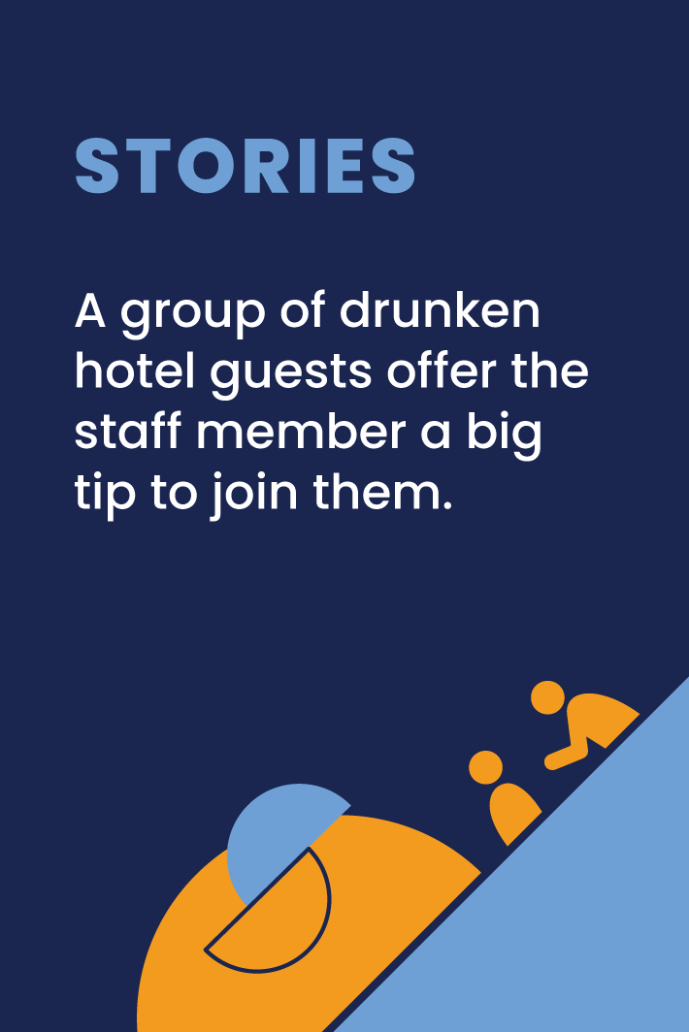
-10 -9 -8 -7 -6 -5 -4 -3 -2 -1 0 1 2 3 4 5 6 7 8 9 10

Slide 118
Sociometrija
Pasiruošimas ir žaidimas
Žaidėjų skaičius - 1 arba 2
Žaidėjas pasirenka situacijas ir nustato jas pagal streso skalę.
Kai situacija yra padėta ant skalės, žaidėjas gali naudoti sprendimo korteles. ieškoti, kas galėtų pakeisti situacijos kortelę į žemesnį streso lygį.
-10 -9 -8 -7 -6 -5 -4 -3 -2 -1 0 1

Slide 119
4. žaidimas
Išspręskite situaciją
Notes:
DURAKS

Slide 120
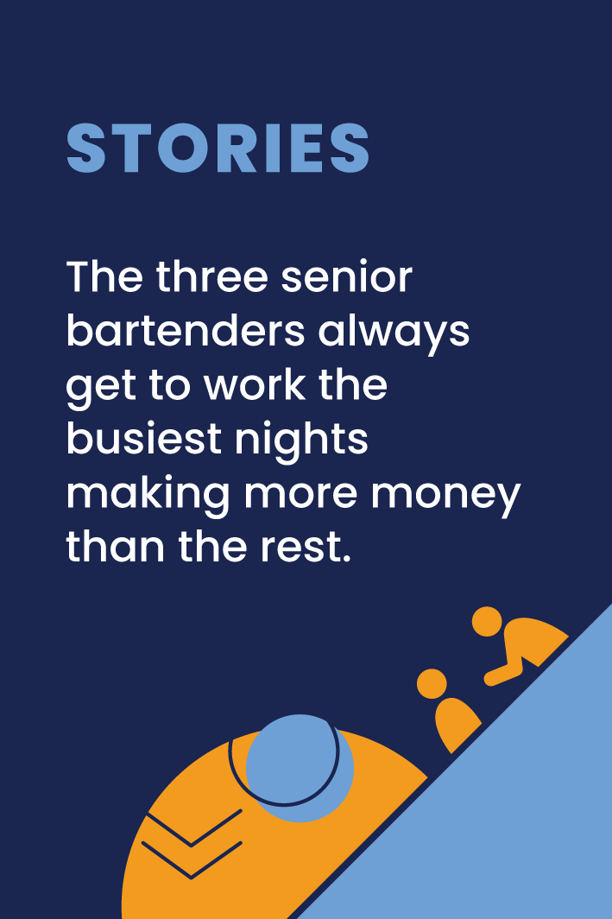

Slide 121
Išspręskite situaciją
Paruošimas
Žaidėjų skaičius - 2-6
Žaidimo vadovas pasirenka situacijas, kurias reikia aptarti.
Kiekvienas žaidėjas gauna po 3 korteles iš kiekvienos sprendimų grupės.

Slide 122
Išspręskite situaciją
Žaisti
Žaidimo vadovas perskaito situaciją, išsamiau ją paaiškina ir, jei reikia, pakeičia ar papildo pagal pagal organizacijos situaciją
Kiekvienas žaidėjas paeiliui padeda po vieną sprendimo kortelę ir paaiškina, kaip ta kortelė gali padėti pagerinti situaciją.

Slide 123
Išspręskite situaciją
Žaisti
Kitas žaidėjas padeda savo kortelę, laisvai pasirenka, kur, jo manymu, turėtų būti jo sprendimas, ir perskaito visą sprendimų seką.
Kitas žaidėjas deda savo kortą į pasirinktą vietą ir perskaito visą sprendimų seką.

Slide 124
Išspręskite situaciją
Uždarymas
Žaidimo dalyviai diegia sprendimus tol, kol grupė sutinka, kad konkreti situacija buvo išspręsta.
Jei tirpalo grandinė yra labai ilga, ją galima sugrupuoti.
Žaidimas neturi nugalėtojo, jo tikslas - inicijuoti diskusiją ir parodyti įvairius galimus sprendimus, jų grupes ir derinius.

Slide 125
5. žaidimas
Keturi keliai į taiką
Notes:
DURAKS

Slide 126
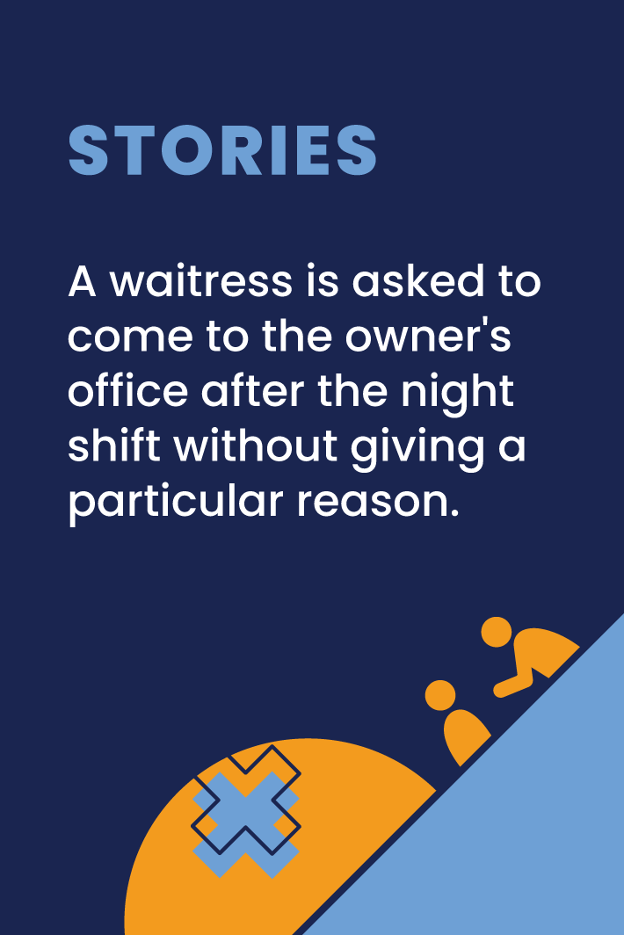

Slide 127
Keturi keliai į taiką
Paruošimas
Žaidėjų skaičius - 1-6 arba 2-6 grupės (iki 6 dalyvių kiekvienoje grupėje)
Žaidimo vadovas pasirenka 1-3 situacijas, kurios bus aptariamos žaidimo metu.
Rekomenduojama pritaikyti situacijas taip, kad jos būtų tinkamos organizacijai.

Slide 128
Keturi keliai į taiką
Paruošimas
Prieš žaidimą žaidimo vadovas pasirenka 2-4 sprendimus iš sprendimus iš kiekvienos sprendinių grupės ir deda juos į matricą:
Raminančios strategijos
Mąstymo strategijos
Derybų strategijos
Veiksmų strategijos

Slide 129
Keturi keliai į taiką
Žaisti
Pristatomas žaidėjas arba žaidėjai su konkrečia situacija.
Vadovas kviečia dalyvius surasti pirmojo prioriteto sprendimą, taip pat antrą pagal tinkamumą kortelę. kiekvienoje sprendimų grupėje
Žaidėjai grupėse arba individualiai palaipsniui aptaria sprendimus ir prioriteto tvarka išdėsto tinkamiausius.

Slide 130
Keturi keliai į taiką
Uždarymas
Kiekviena grupė pristato savo sprendimą komandai nustatyta tvarka - iš pradžių nuraminsiu ...., tada pagalvosiu ...., tada pasakysiu ..... Tada veiksiu....
Tada grupė gali aptarti, ar ši tvarka yra tinkamiausia situacijai ir kaip kortelių sekos pakeitimas keičia sprendimą.
Šis žaidimas padeda aptarti vertybes ir prioritetus, taip pat procesus ir procedūras.

Slide 131
6. žaidimas
Domino
Notes:
DURAKS

Slide 132
Notes:
"Domino"

Slide 133
Domino
Paruošimas
Žaidimo vadovas pasirenka situaciją ir paaiškina ją dalyviams, pritaikydamas ją konkrečiai organizacijai ir situacijai.
Situacija yra viduryje ant didelio stalo.
Sprendimų kortelėse sumaišykite visas keturias grupes
Kiekvienas žaidėjas gauna šešias sprendimo korteles. Likusios sprendimo kortelės padedamos šalia.

Slide 134
Domino
Žaisti
Kiekvienas dalyvis iš eilės pateikia savo sprendimą, paaiškindamas, kaip jis nuosekliai padeda sprendimų grandinei.
Jei tinkamos kortos nėra, žaidėjas traukia kortą iš atverstos krūvelės.
Grupė kolektyviai sutaria, ar sprendimas yra tinkamas, ar ne.

Slide 135
7. žaidimas
Pasirinkite problemą
Pasirinkite sprendimą
Notes:
DURAKS

Slide 137
Pasirinkite problemą
Pasirinkite sprendimą
Paruošimas
Dalyvių skaičius - 1- daug
Kiekvienas dalyvis gauna kelias sprendimo korteles (jų skaičius priklauso nuo dalyvių skaičiaus) ir kelias probleminės situacijos korteles.
Žaidimo vadovas padeda vieną istorijos kortelę viduryje stalo ir ją paaiškina, pritaikydamas pagal situaciją. konkrečios organizacijos situaciją, jei reikia.

Slide 138
Pasirinkite problemą
Pasirinkite sprendimą
Žaisti
Kiekvienas dalyvis paeiliui deda savo sprendimo korteles, jei mato, kad jų turi.
Dalyviai gali dėti korteles atsitiktine tvarka, nes svarbiausia yra diskusija ir parodymas, kad kiekvienai situacijai galima rasti skirtingus sprendimus.

Slide 139
Pasirinkite problemą
Pasirinkite sprendimą
Uždarymas
Kai visi variantai yra sudėti, sprendimo kortos atsitiktine tvarka grąžinamos žaidėjams, o kita istorijos arba sprendimo kortelė padedama stalo viduryje.
Jei padėta sprendimo kortelė, žaidimo žaidėjai aplink ją deda atitinkamas istorijos korteles.
Būkite pasirengę, kad toks žaidimas sukels daug diskusijų, tačiau toks ir yra šio žaidimo tikslas.

Slide 140
8. žaidimas
Sukurti istoriją - taip, bet...
Notes:
DURAKS

Slide 141
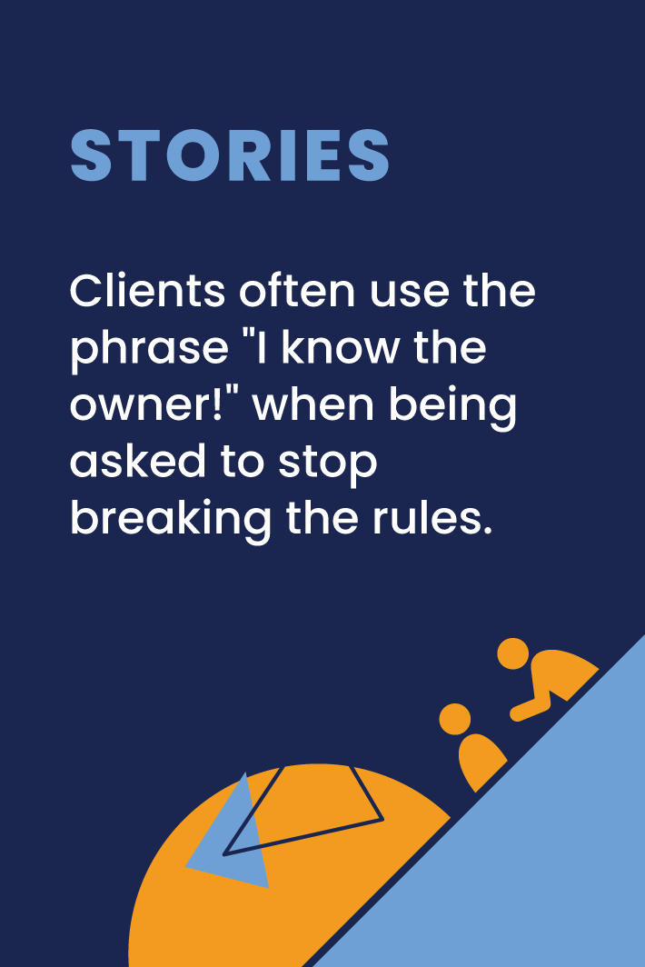
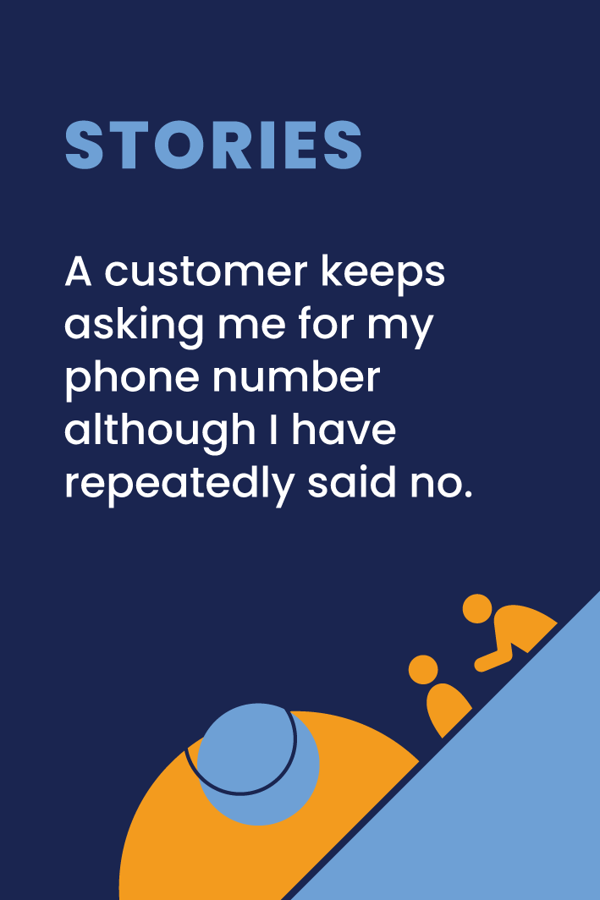
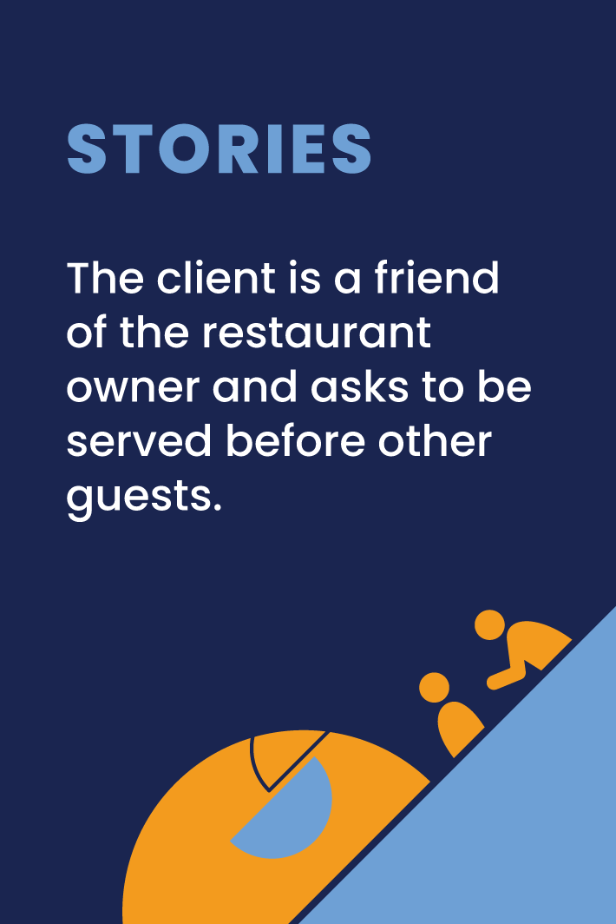
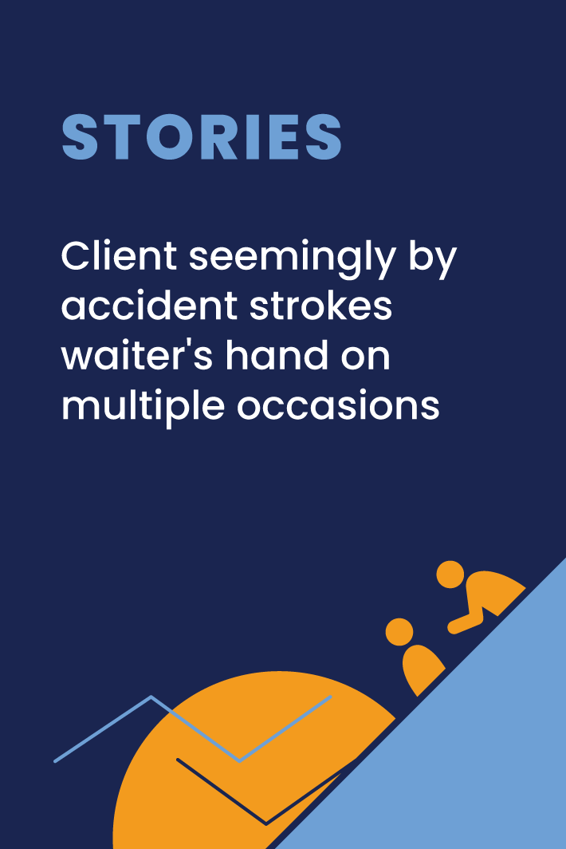

Slide 142
Sukurti istoriją - taip, bet...
Žaisti
Kiekvienas žaidėjas gauna po vieną istorijos kortelę. ir vieną sprendimo kortelę.
Žaidimo lyderis pradeda pasakojimą nuo probleminės situacijos, o kitas žaidėjas tęsia. pridėdamas "Taip" ir paminėdamas sprendimą savo kortelėje arba pridėdamas "bet" ir paminėdamas situaciją problemos kortelėje.
Kitas žaidėjas tęsia istoriją. Jie gali keisti ar koreguoti parašytus tekstus savo kortelėse.

Slide 143
Sukurti istoriją - taip, bet...
Žaisti
Istorija baigiasi, kai baigiasi ratas, kai visi žaidėjai išnaudoja savo kortas arba kai žaidėjams pavyksta logiškai užbaigti istoriją.
Tai puikus žaidimas, skirtas ledų laužymo veiklai, komandos stiprinimo veiklai. ir apšilimui.

